Slide 1
Masterclass Doelgericht werken vanuit leerlijnen

Slide 2
Doelgericht werken vanuit leerlijnen
9:00 | Opening en doelen
9:10 | Leerlingen en leerdoelen, hoe komen de doelen bij de leerlingen
9:25 | Zelf aan de slag: doelen voor de leerlingen voor de eerste periode van het nieuwe jaar
10:15 | Leerlijnen en jaarplanning
 | Pauze. 10 minuten
10:40 | Opdracht: jaarplanning maken Wat zijn cruciale doelen Planning voor de herhalingsdoelen
11:25 | Kindgesprekken: bespreken hoe we dit zouden willen en hoe we kunnen starten
 | Pauze
11:55 | Plenaire bespreking, en afsluiting

Slide 3
Doelen van deze morgen
We maken concrete afspraken over
- hoe we doelen delen met de leerlingen
- hoe de leerlingen op de doelen reflecteren
- wat we met deze reflecties doen
We hebben een eenduidige jaarplanning per groep van de rekendoelen met daarbij aangegeven wat de cruciale doelen zijn

Slide 4
Kijkwijzer
Waar moet je
over nadenken?

Slide 5
Hoe komen de doelen bij de leerlingen?
Doelen op het digibord tonen aan het begin en eind van de les
Doelen op de weektaak van de leerlingen
Doelen in een doelenboek/portfolio
Doelen op een overzicht per periode
Doelen op een doelenmuur
Zelf doelen laten stellen

Slide 6
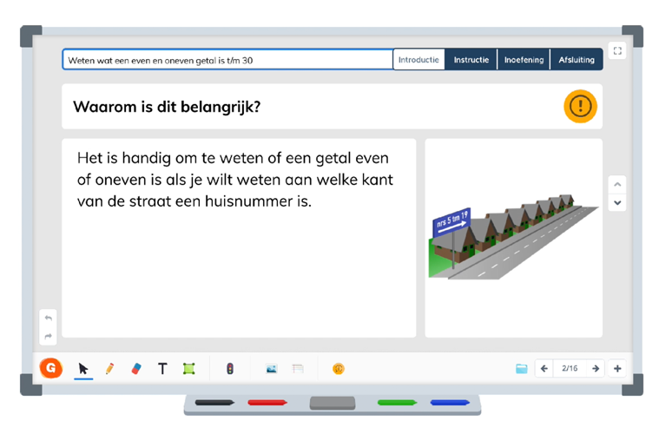
Doelen op het digibord tonen aan het begin van de les

Slide 7
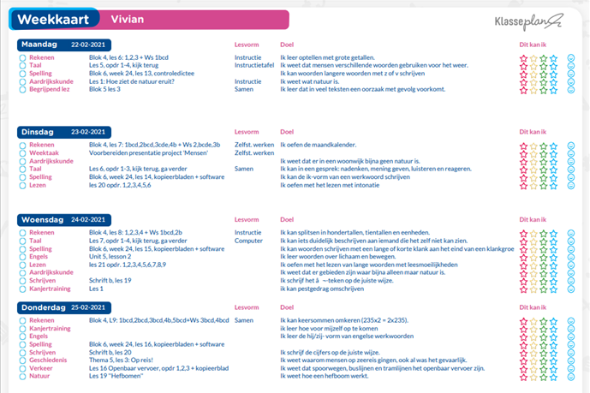
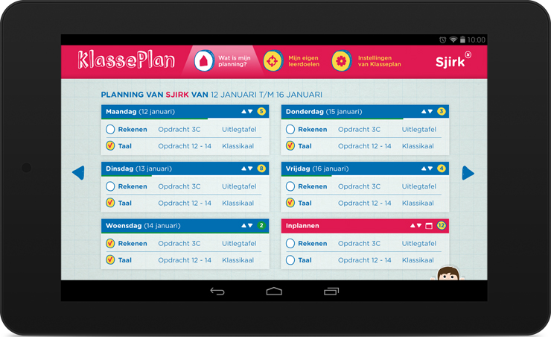
Doelen op de weektaak van de leerlingen

Slide 8
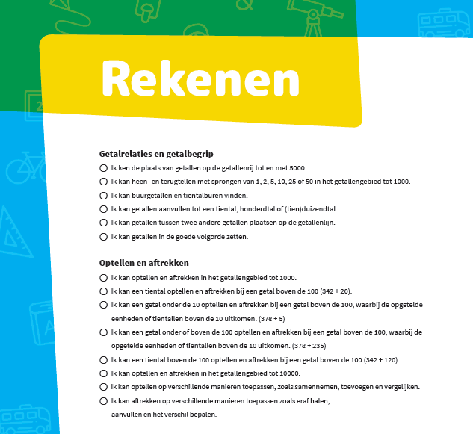
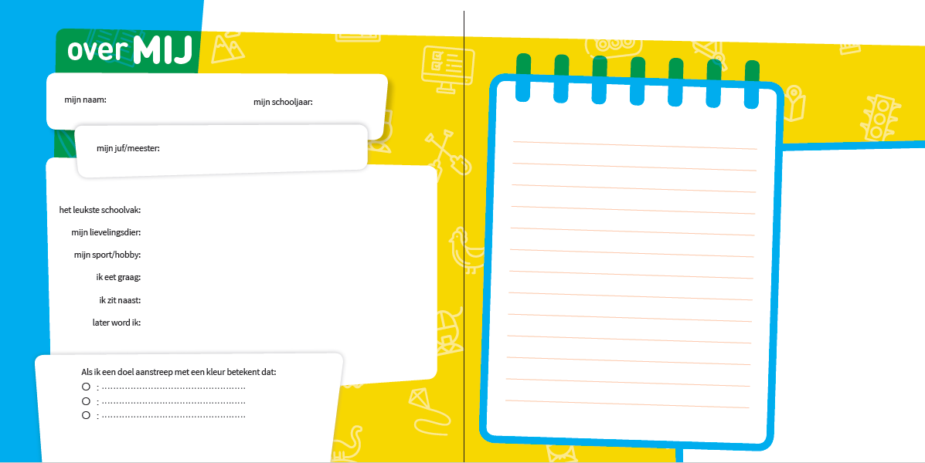
Doelen in een doelenboek/portfolio

Slide 9
Doelen op een overzicht per periode
Alles telt groep 6 Blok 1
Ik herhaal de telrij en de getallenlijn.
Ik kan plus en minsommen tot 100 uitrekenen.
Ik kan figuren in 2,4 of 8 gelijke stukken verdelen.
Ik leer het DHTE schema. Ik oefen met geldsommen.
Ik oefen tellen met sprongen en plus- en minsommen tot 500.
Ik kan klokkijken en tijden berekenen klok tot 5 minuten.
Ik verdeel een hele in gelijke stukken en ken de breuknaam en breuknotatie
van elk stuk. Ik kan geldbedragen optellen en wisselgeld uitrekenen.
Ik kan handig en vlot optellen en aftrekken tot 500.
Ik ontdek het rekenen met 'keer 10' bij getallen, maten en gewichten.
Ik leer het gebruik van een rekentabel (verhoudingstabel).
ik oefen de lengtematen, gewichtsmaten en inhoudsmaten tot kilo en liter.
Ik leer onder elkaar optellen en aftrekken met het HTE-schema.
Ik kan deelsommen oplossen door getallen te splitsen.
Ik oefen met uitrekenen van oppervlakte van tegelvloertjes.

Slide 10
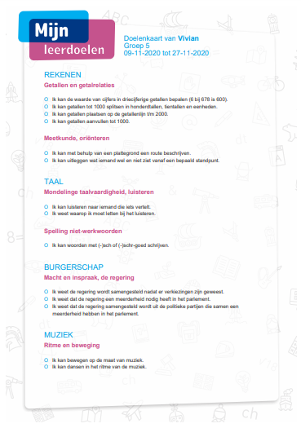
Doelenkaarten voor leerlingen uit Klasseplan

Slide 11
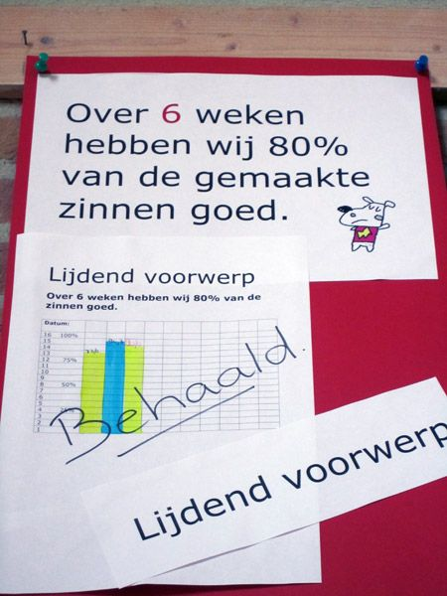
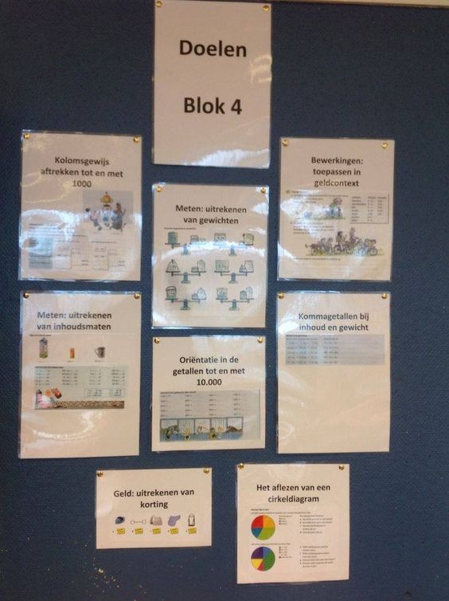
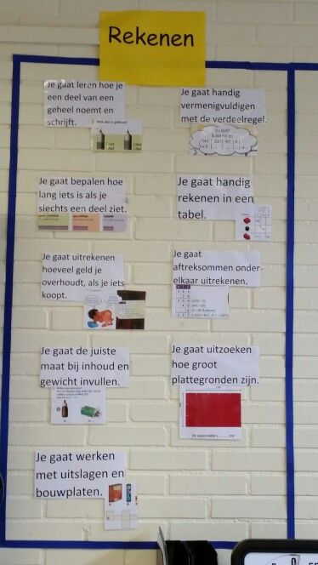
Doelen op een doelenmuur

Slide 12
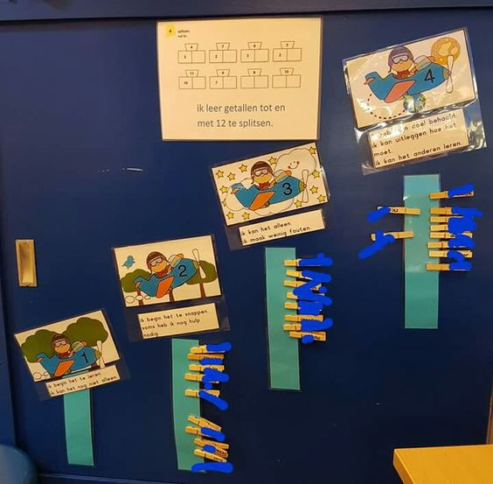
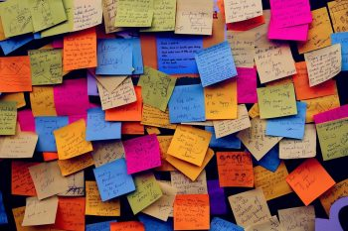

Slide 13
Reflecties door leerlingen op hun doelen

Slide 14
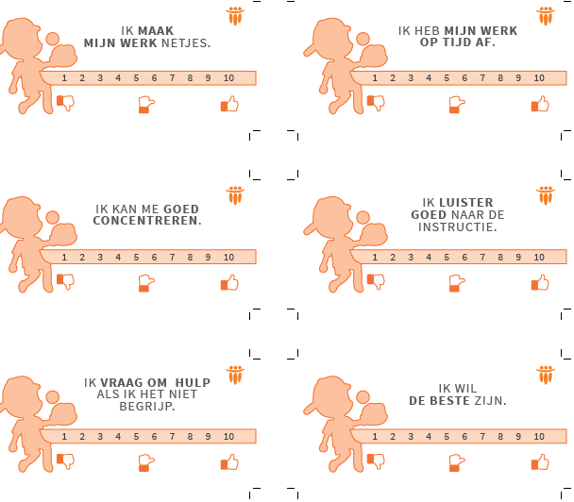
Ideeën voor reflectie

Slide 15
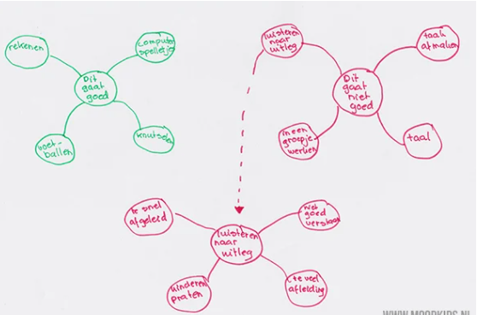

Slide 16
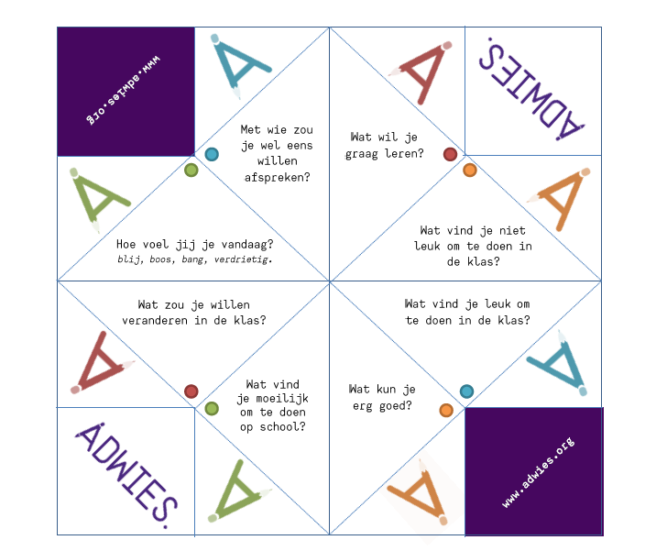

Slide 17
Opdracht 1: uitwerking per bouw
Hoe komen de doelen bij de leerlingen?
> Concreet uitwerken voor de eerste weken van 2022
Hoe reflecteren de leerlingen op hun doelen?
> Concreet uitwerken, afwisseling in reflectie bedenken
Wat doen we met deze reflectie?
> Hier een voorstel voor doen vanuit de bouw
Wat is de plek van de doelen in een portfolio?
> Zet kort je ideeën op papier

Slide 18
Stappen naar het werken vanuit leerlijnen (los van de methode)
Zorg dat je de leerlijnen goed kent (concreet)
Verdeel de doelen over het jaar
Zorg per blok (aantal weken) voor duidelijke succescriteria (toets oid)
Zoek per blok naar voldoende lesmateriaal
Plan herhaling in (aparte dag, herhalingsweek)
Plan automatisering in
Bereid een blok voor als team en evalueer dit ook
Kies samen welke strategieën je de leerlingen aanleert

Slide 19
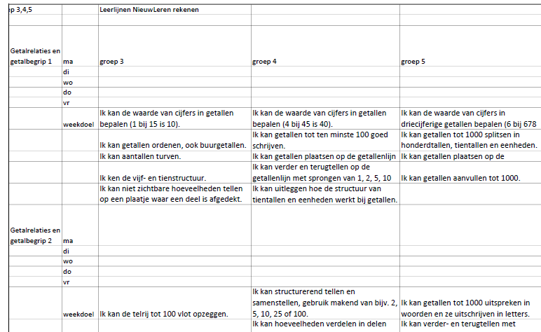
Een goede jaarplanning is cruciaal

Slide 20
Opdracht 2 Uitwerken leerlijnen
Bekijken
Jaarplanning NieuwLeren
Eigen planning
Uitwerken per bouw:
Maak een jaarplanning voor de rekendoelen
Zelfde format als het Excelbestand, of eigen format: wel gelijk voor de groepen
Geef ook aan wat cruciale doelen zijn (komen ze in de problemen met nieuwe stof als ze deze doelen niet goed beheersen)
Plan ook ruimte in voor herhaling en alles door elkaar etc

Slide 21
Filmpje kindgesprekken
Vorige keer bekeken
Bespreken:
- wat is onze ideale situatie, wat zouden we willen?
- wat is de eerste stap, wat kunnen we het komende halfjaar doen?

Slide 22
Evaluatie doelen van deze morgen
We maken concrete afspraken over
- hoe we doelen delen met de leerlingen
- hoe de leerlingen op de doelen reflecteren
- wat we met deze reflecties doen
We hebben een eenduidige jaarplanning per groep van de rekendoelen met daarbij aangegeven wat de cruciale doelen zijn

Slide 23
Maarten van der Steeg
06-13027919
info@nieuwleren.nl
www.nieuwleren.nl
www.leerlijnen.nl

